Slide 1
碳四监控分析

Slide 2
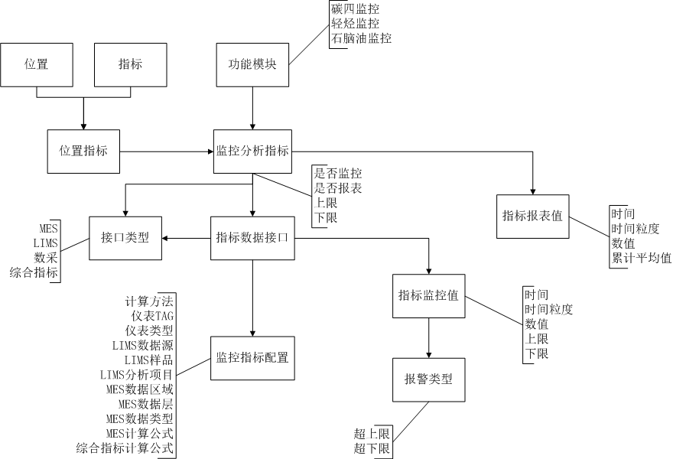
1
n
1
1
0
n
1
1
n
1
n
1
1
1
1

